Slide 1

Bài 46:
ac ăc âc

Slide 2
KHỞI ĐỘNG
Trò chơi:
Hái táo

Slide 3
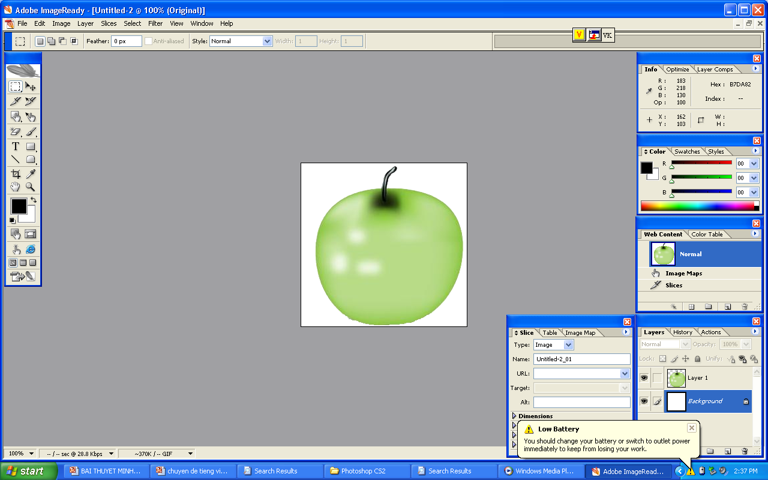
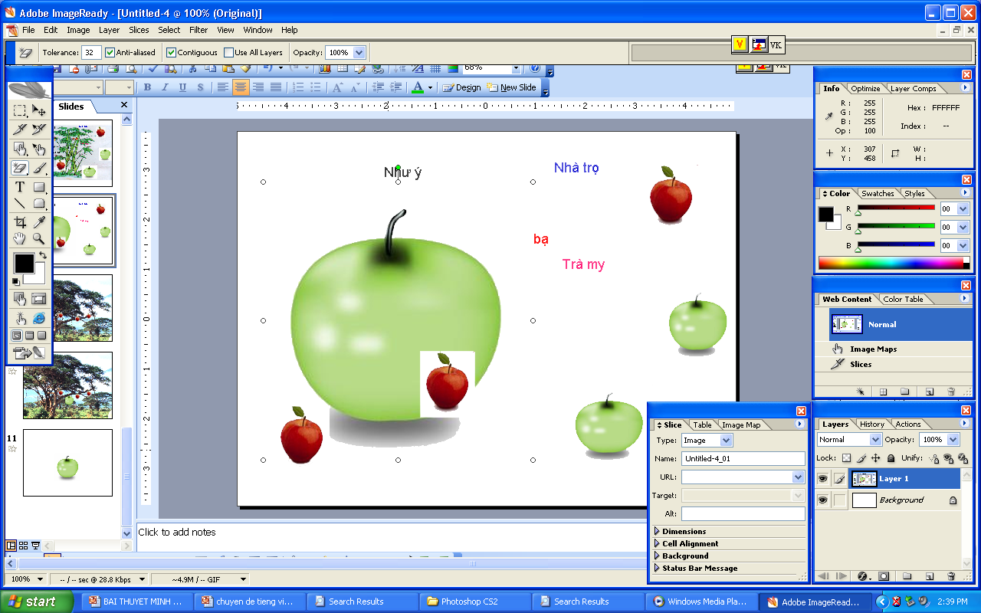
4
báo hiệu
yêu bé
5
dãy núi
quả táo
gửi
2
gầy yếu
hiếu thảo
kẹo
1
rau củ
3
ao bèo
6

Slide 4
ĐỌC
Nghỉ hè, nhà Hà đi Tam Đảo. Khi tán cây, ngọn cỏ còn đang thiu thiu ngủ, Hà đã dậy ngắm mây mù. Đến trưa, trời như vào thu. Mùa hè ở Tam Đảo quả là dễ chịu.

Slide 5

Bài 46
ac ăc âc

Slide 6
Tiết 1

Slide 7


ăc
âc
Tây Bắc có ruộng bậc thang,
có thác nước.
ac

Slide 8
a
ac ăc âc
ă
â
a
ac
c

Slide 9

ac
ăc
âc
th
ac
thac
lạc nhạc mặc nhắc gấc giấc

Slide 10



bác sĩ
mắc áo
quả gấc

Slide 11
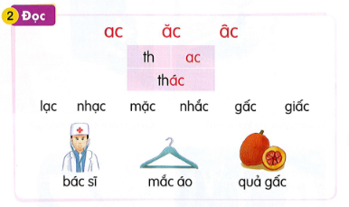

Slide 12

Viết bảng:

Slide 13
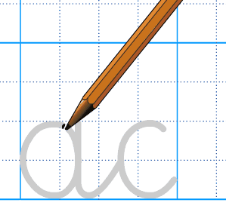

Slide 14
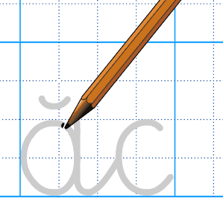

Slide 15

ac ăc
mắc áo

Slide 16


Slide 17
âc
quả gấc

Slide 18
Tiết 2

Slide 19
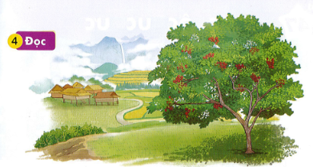
Nếu lên Tây Bắc bạn hãy đến Sa Pa. Vào mùa hè, ở đây như có bốn mùa. Sa Pa như có Thác Bạc, có Cầu Mây, có các bản Tả Van, Tả Phìn, Sín Chài.

Slide 20
Sa Pa ở đâu?
Vào mùa hè, mỗi ngày, Sa Pa có mấy mùa?
Sa Pa có những gì?

Slide 21
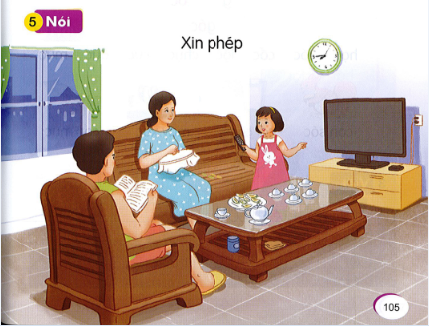
- Em thấy gì trong
bức tranh?
- Chúng ta cần nói
xin phép khi nào?

Slide 22
Thực hành theo nhóm đôi:
Nói lời xin phép

Slide 23

Tìm từ ngữ chứa vần ac, ăc,âc
ăc
âc
ac
Đặt câu với từ ngữ vừa tìm được.

Slide 24
CHÚC CÁC EM
CHĂM NGOAN HỌC GIỎI

